Slide 1
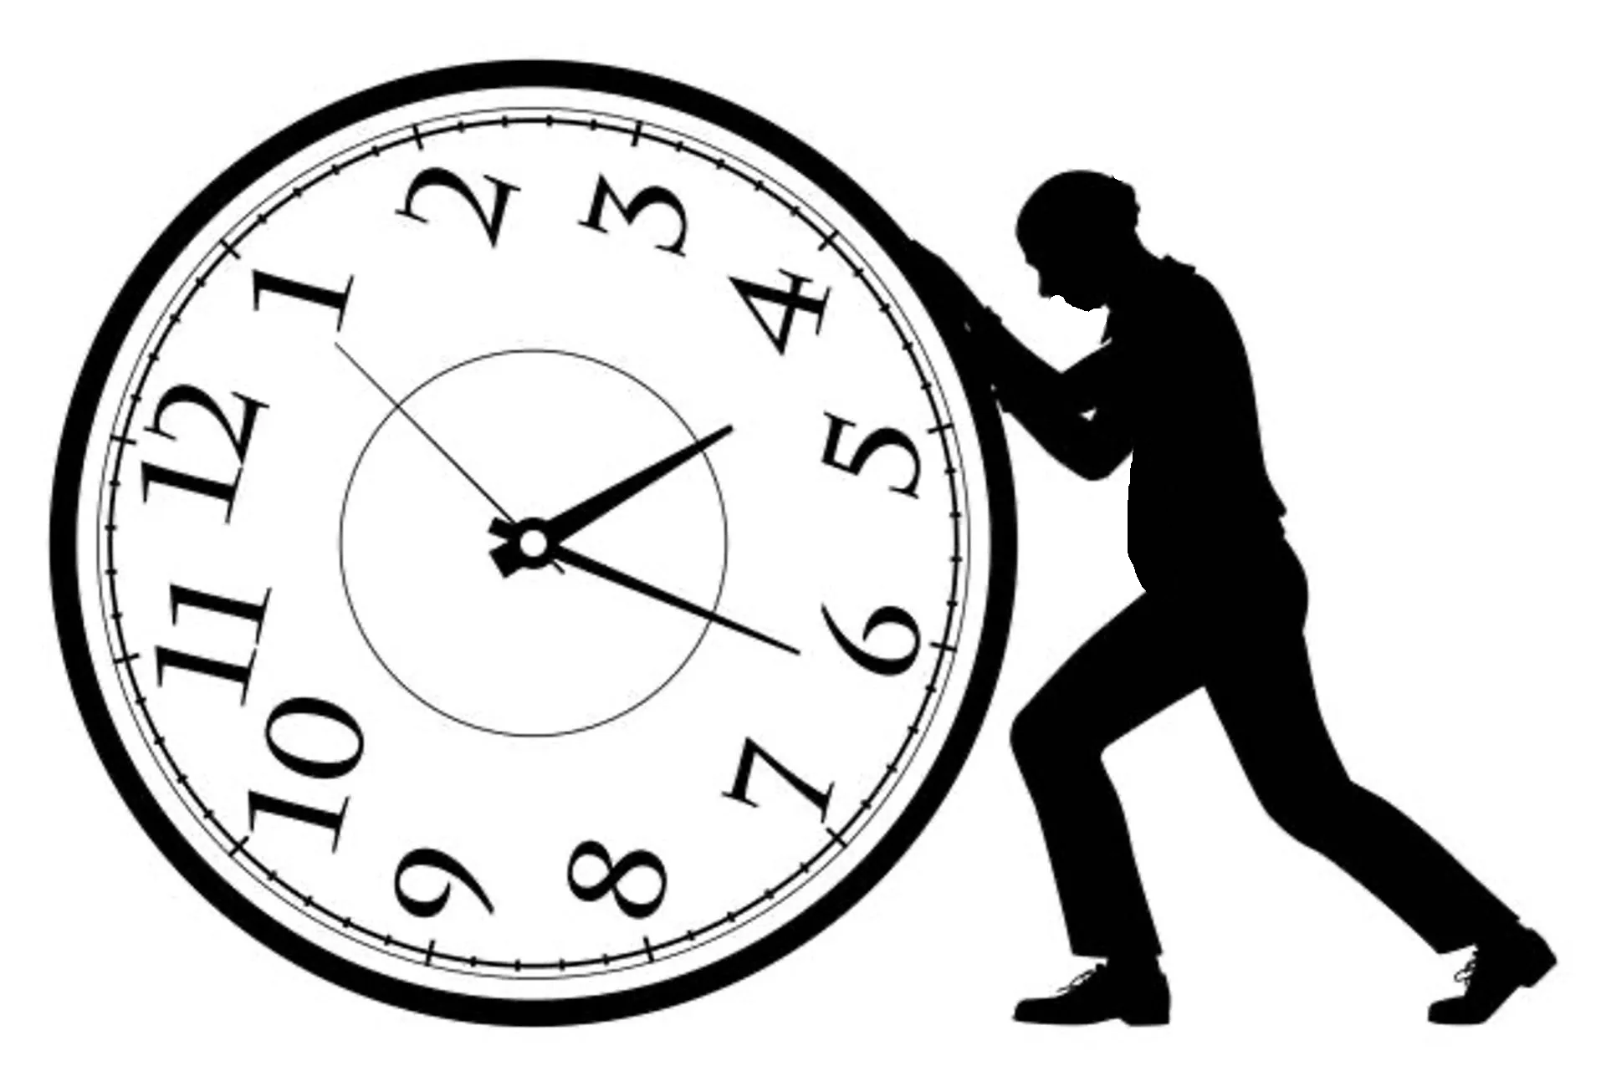
Prostoročas, prostor a čas
prof. Jan Novotný, CSc.

Slide 2
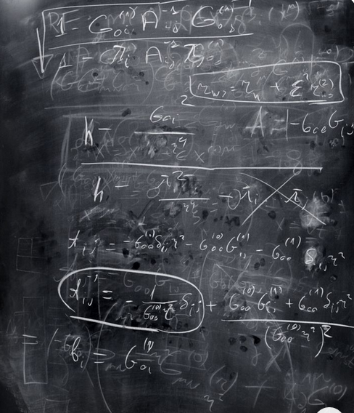
Co (možná) ještě nevíte o Teorii relativity
Zpověď emeritního relativisty

Slide 3
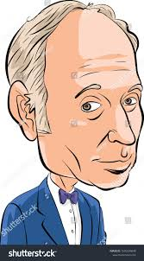
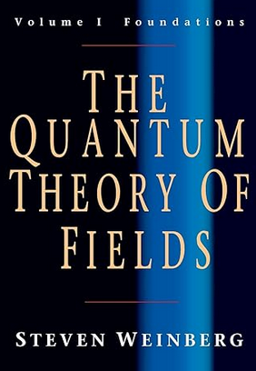
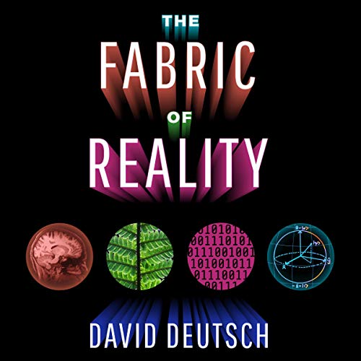
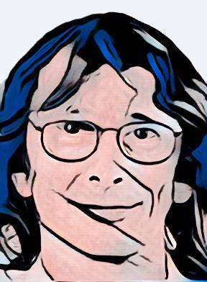
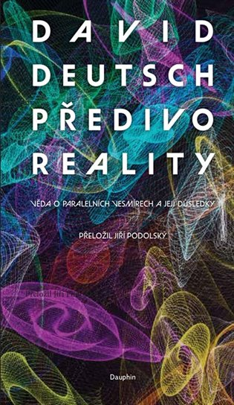
Steven Weinberg (laureát Nobelovy ceny):
Důležité je činit předpovědi a o obrazech na fotografických deskách pořízených astronomy, a frekvencích spektrálních čar a tak dále, a prostě nezáleží na tom, zda-li tyto předpovědi připíšeme fyzikálním vlivům gravitačních polí na pohyby planet a fotonů, anebo zakřivení prostoru a času.
David DEUTSCH,1997:
Weinberg a jiní instrumentalisté se mýlí. Záleží na tom, čemu připíšeme konkrétní obrazy na astronomických fotografických deskách a záleží na tom nejen teoretickým fyzikům jako jsem já, pro něž je hlavní motivací studium teorií a touha lépe porozumět světu.
(Jsem si jist, že je to i Weinbergova motivace: primárně ho nežene vnitřní potřeba předpovídat obrázky a spektra!). Neboť i v ryze praktických aplikacích je objasňující síla teorie prvořadou věcí, zatímco její prediktivní síla je až sekundární, dodatečná.

Slide 4
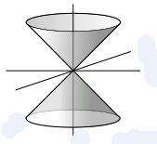
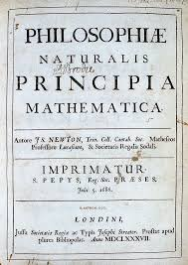
Prostoročas: Newton a Einstein
Kvadrát vzdálenosti s je kvadratickou funkcí souřadnic x^{i} , prostoročas je 4-rozměrný
Einstein STR
Newton
čas souřadnicový t a vlastní čas τ

Slide 5
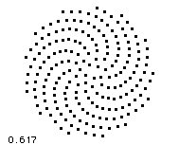
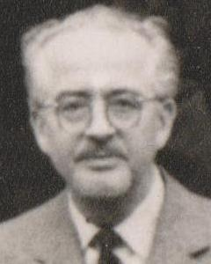
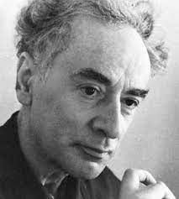
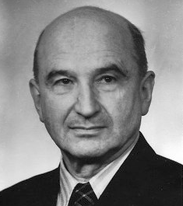
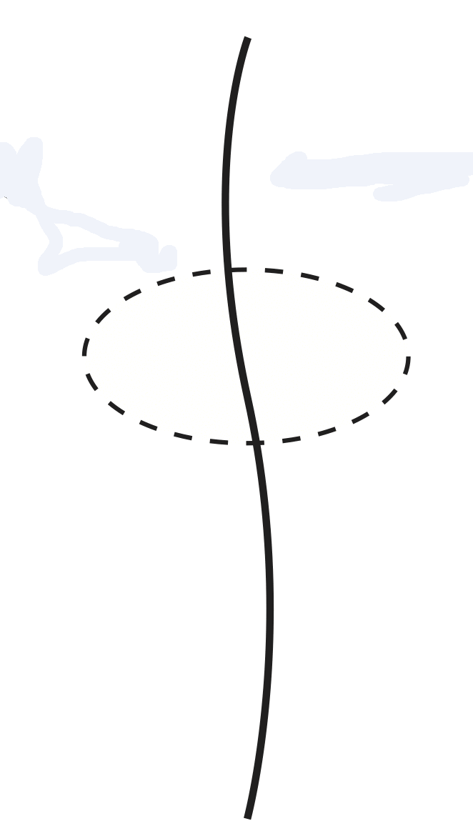
Vztažné soustavy Møller, Landau- Lifšic
světočáry vztažných bodů
třírozměrné světoplochy současnosti
záměny souřadnic v téže vztažné soustavě
Møller (The Theory of Relativity):
Současné události (stejné t) se nemohou vzájemně ovlivnit – požadavek příčinnosti
Landau-Lifšic (Теория поля):
Požadavek příčinnosti se neklade

Slide 6
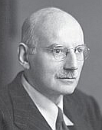
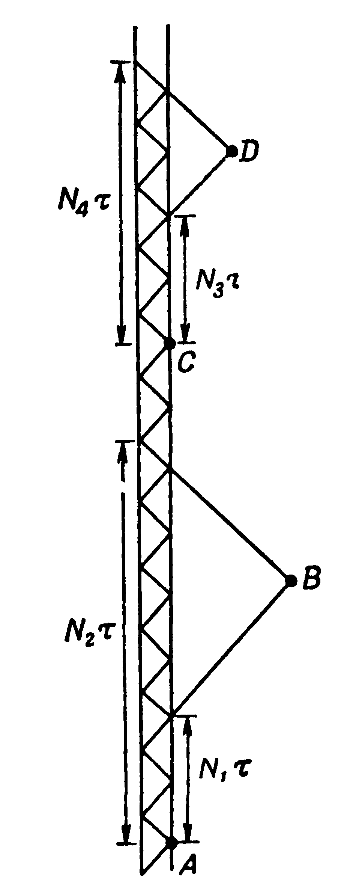
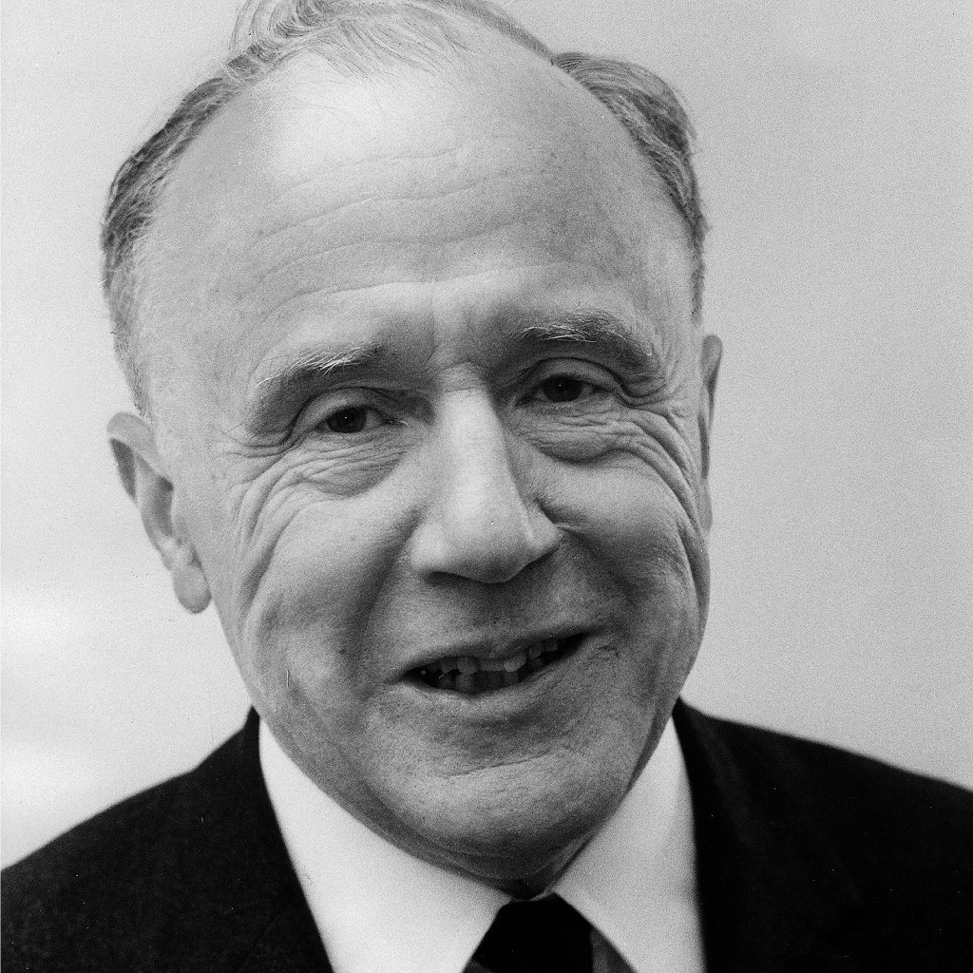
Ideální hodiny
J.L. Synge
Pro dvoje standardní hodiny je poměr počtu tiků na daném úseku světočáry přírodní konstanta nezávislá na světočáře a na jejich bodech.
Současná rafinovaná teorie atomu a jeho vyzařování je tak komplikovaná, že by nebylo moudré čekat přímou a určitou odpověď na otázku, je-li tato hypotéza pravdivá.
John A. Wheeler
Postavme problém jinak: proč vůbec potřebujeme představu o atomové stavbě látky, chceme-li určit etalon délky času.
Proč zaplétat do základů klasické obecné teorie relativity kvantum akce?
Světelné hodiny - Marzke, Wheeler
Notes:
Použití geodetických hodin k porovnání intervalů CD a AB.
Jedna částice v těchto hodinách se pohybuje rovnoběžně se světočarou jiné částice v malé vzdálenosti od ní. Šikmé čáry představují světelné paprsky.
Jednou z jeho významných knih, kde diskutuje tyto otázky, je "Gravitation", kterou napsal společně s Charlesem Misnerem a Kipem Thornem. Další relevantní dílo je "Geons, Black Holes, and Quantum Foam: A Life in Physics", kde popisuje svou kariéru a myšlenky týkající se fyziky, včetně vztahu mezi obecnou relativitou a kvantovou fyzikou.
(parafráze)
"Obecná relativita nepotřebuje kvantovou fyziku, aby vysvětlila svůj základní princip - zakřivení časoprostoru je výsledkem energie a hmoty. Na druhé straně však kvantová fyzika vyžaduje obecnou relativitu k tomu, aby mohla být konzistentní s celkovým obrazem gravitace.„ Postavme problém jinak: proč vůbec potřebujeme představu o atomové stavbě látky, chceme-li určit etalon délky času. Proč zaplétat do základů klasické obecné teorie relativity kvantum akce?

Slide 7
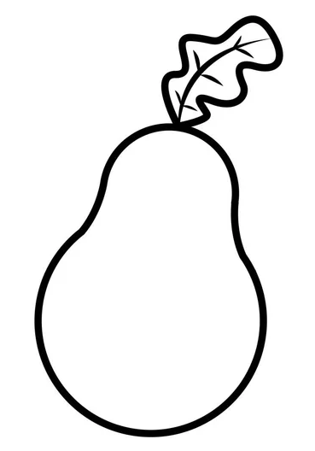
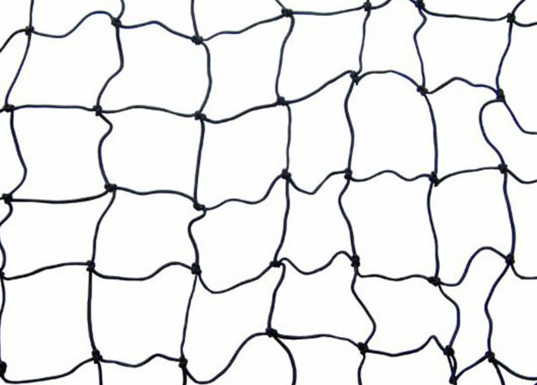
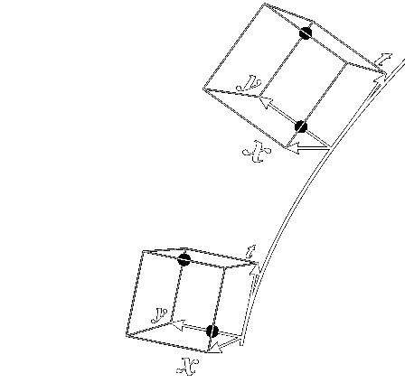
Prostor
Zdálo by se, že prostorová metrika je
Správná volba je však jiná (Møller)
platí
Vždy se dá zavést synchronní soustava, v níž bude
a tedy
Notes:
Ze skript STR
Metrika určuje, jak se měří vzdálenosti a časové intervaly mezi událostmi v časoprostoru.
V relativitě nelze pojmy čas a prostor oddělovat, mají vlastnosti - různě se prohýbají v okolí hmoty.
Dále: události se odehrávají v prostoru a čase. K určení polohy události musíme zadat souřadnici prostorovou i časovou
V obecné teorii relativity je metrika často složitější, protože popisuje zakřivený časoprostor
Skalární potenciál v obecné teorii relativity nemá přímý ekvivalent, ale v aproximacích (např. v limitě slabého pole) se používá Newtonovský gravitační potenciál v souvislosti s časovou složkou metriky.
g00​≈−(1+2Φ​/c2)
VZHLED objektů
Opravený a upravený text:
"Dopplerův jev: Ačkoli rychlost šíření světla, jak víme, nezávisí na pohybu zdroje ani pozorovatele, ovlivňuje jejich vzájemný pohyb detekované rozložení vln (a také jednotlivých diskrétních signálů): vlny (signály) se jeví 'nahuštěnější', respektive 'zředěnější', pokud se zdroj a pozorovatel přibližují, respektive vzdalují. Barva (spektrum) přibližujícího se zdroje se tedy posouvá směrem k modré barvě, zatímco vzdalujícího se zdroje naopak směrem k červené barvě.
Je-li rychlost svetla konečná, pak se s konečnou rychlostí signálu netriviálně skládá vzájemná rychlost zdroje a pozorovatele.
Důsledkem je Dopplerův jev, rychlost světla sice na pohybu zdroje ani pozorovatele nezávisí, ale pohyb zdroje (pozorovatele) ovlivňují pohyb detekovatelného rozložení vln a jednotlivých disktréeních signálů, vlny se jeví nahuštěnější resp. zředěnější pokud se pozorovatel blíží zdroji, resp. se od něj vzdaluje. Barva blířícího zdroje je tedy modřejší a vzdalujícího červenější.
Aberace: Zdroj je vidět v mírně jiném směru, než v jakém se v okamžiku vyslání světla "skutečně" nacházel (tj. kde bychom jej viděli "okamžitě na dálku", prostřednictvím nekonečně rychlého signálu). Obecněji řečeno, vzhledem k systému pozorovatele jsou všechny paprsky zdroje poněkud vychýleny ("aberovány") ve směru, v němž se zdroj pohybuje – celý vyzařovací diagram zdroje je soustředěn do směru vzájemného pohybu. Přibližující se zdroj je tím pádem pozorován jako jasnější a vzdalující se zdroj jako méně jasný (tomuto aspektu se anglicky říká "beaming")."
Deformace: zdroj je vidět v podélném směru (≡ podél směru vzajemneho pohybu) prodloužený, pokud se přiibližuje, a zkracený, pokud se vzdaluje. (Nakreslete si to, vtip je
stejny´ jako u Dopplerova jevu.) Navíc je zdroj vidět pootočený´: poletí-li naprˇ. v dálce po přímce krychle tak, že jedna jejı´ stěna bude natočena přesně k nám a jiná přesně do směru pohybu, uvidíme navzdory popsané geometrii trochu i její “zadnı´” stěnu, poněvadž fotony, ktere´ nás nakonec zasáhnou, mohou vylétat ze “zadnı´” stěny mírně šikmo “dozadu”.

Slide 8
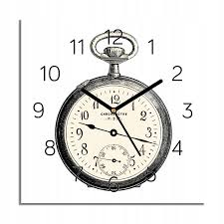
Vlastní čas a souřadnicový čas
skalární „gravitační“ potenciál
vektorový „gravitační“ potenciál
Potenciály jsou určeny vztažnou soustavou.
Problémy s interpretací vzorce, co vlastně znamená „silnější“ gravitační pole?
pohybové rovnice částice:
Notes:
Pojmy souřadnicový čas a vlastní čas jsou klíčové v teorii relativity, zejména v obecné teorii relativity, která popisuje gravitaci a zakřivení časoprostoru.
1. Souřadnicový čas:
Definice: Souřadnicový čas je čas měřený ve specifickém systému souřadnic (například ve vzdáleném inerciálním systému nebo v daném referenčním rámci).
Vlastnosti: Tento čas se může lišit v různých referenčních rámcích v důsledku relativistických efektů, jako je dilatace času. Například, když pozorujeme hodiny v rychle se pohybujícím objektu, budou tikat pomaleji ve srovnání s hodinami v klidovém stavu z pohledu pozorovatele v jiném referenčním rámci.
Využití: Souřadnicový čas je často používán v rovnicích obecné relativity, kde čas i prostorové souřadnice mohou záviset na volbě referenčního rámce.
2. Vlastní čas:
Definice: Vlastní čas je čas měřený hodinkami, které se pohybují spolu s objektem (například astronautovy hodinky při cestování vesmírem). Jde o čas, který plyne přímo na dráze pohybujícího se objektu, tedy podél jeho časové osy.
Vlastnosti: Vlastní čas je invariantní (nezávislý na volbě referenčního rámce) a představuje skutečný "prožitý" čas pohybujícího se objektu. V případě, že objekt se pohybuje po zakřivené trajektorii nebo v gravitaci, vlastní čas se může lišit od času měřeného ve vzdáleném referenčním rámci.
Využití: Vlastní čas je důležitý pro výpočet dráhy a času pohybu v teorii relativity. Například v kosmologii se používá pro popis pohybu a života částic nebo objektů ve vesmíru.

Slide 9
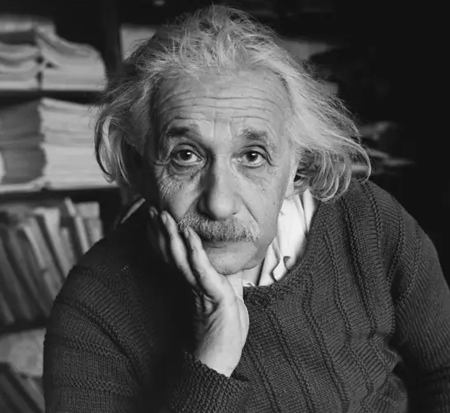
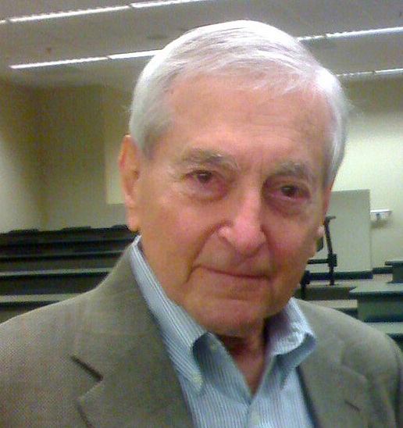
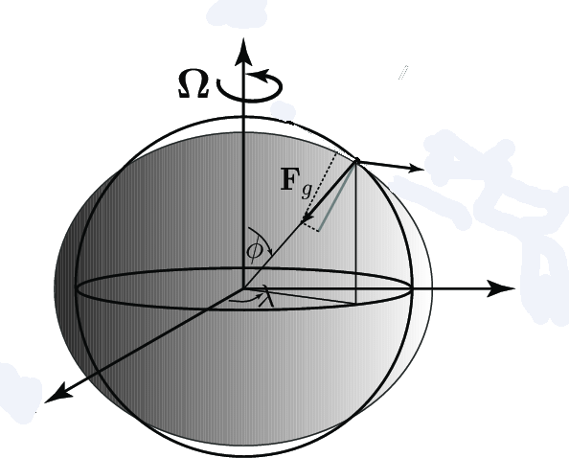
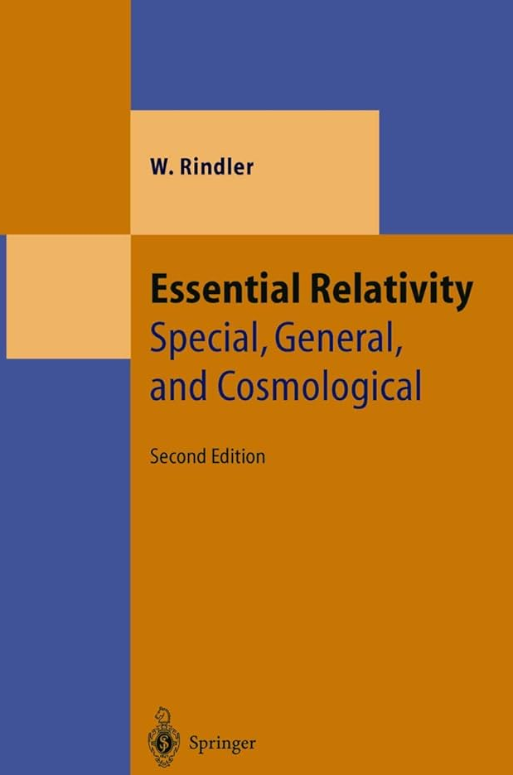
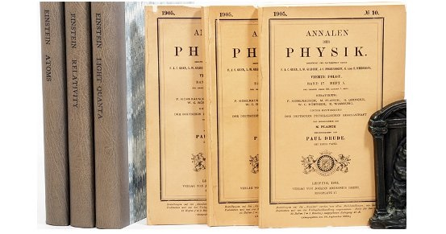
Několik problémů
Mýlil se v roce 1905 Einstein?
Potenciál a intenzita
Wolfgang Rindler

Slide 10
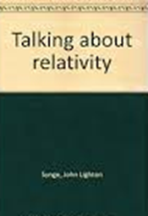
Stěžejní role Dopplera jevu
J.L.Synge
Pokud jde o otázku příčiny spektrálního posunu, je třeba poznamenat, že … spektrální posun je způsoben relativní rychlostí pozorovatele.
Jedná se v podstatě o Dopplerův jev v původním slova smyslu.
Tento efekt nemá nic společného s gravitací, protože Riemannův tenzor se v našich vzorcích nikde nevyskytuje.
Toto stanovisko je v rozporu s tvrzením, které se často vyskytuje v pracích o OTR, že příčinou rudého posuvu je gravitační pole.
Úvahy týkající se této otázky jsou naprosto chybné, neboť představují krajně povrchní pokusy o výklad jevů bez potřebné analýzy významu použitých pojmů.
Notes:
Kvantová rovnice E = hv (h je Planckova konstanta) nebyla ve výše uvedeném výpočtu použita; to ovšem není v rozporu. Obecně je zřejmé, že pozorovatel sledující světelný zdroj zaznamená spektrální posun - záření vyzařované s frekvencí v' vzhledem ke zdroji bude mít jinou frekvenci v vzhledem k přijímajícímu pozorovateli.
Pokud jde o otázku příčiny spektrálního posunu, je třeba poznamenat, že jak je patrné z (3.52), spektrální posun je způsoben relativní rychlostí pozorovatele. Jedná se v podstatě o Dopplerův jev v původním slova smyslu. Tento efekt nemá nic společného s gravitací, protože Riemannův tenzor se v našich vzorcích nikde nevyskytuje1). Toto stanovisko je v rozporu s tvrzením, které se často vyskytuje v pracích o obecné teorii relativity, že příčinou rudého posuvu je gravitační pole. Úvahy týkající se této otázky jsou naprosto chybné, neboť představují krajně povrchní pokusy o výklad jevů bez potřebné analýzy významu použitých pojmů.
Přijetím rovnosti (3.33) jsme převzali odpovědnost za určitou definici relativní rychlosti; bez přijetí této definice by nebylo možné přijmout ani tvrzení, že příčinou spektrálního posunu je relativní rychlost. Případné nedorozumění, které zde může vzniknout, je dáno pouze tím, že se přílišná pozornost věnuje statickým gravitačním polím, pro něž platí definice rychlosti, která v nestatických případech nemá žádný význam. Protože to budeme později potřebovat (viz kap. VII, § 9; kap. VIII, § 3; kap. XI, § 9), poznamenejme, že na základě (3.37) a (3.40) lze červený posuv vyjádřit prostřednictvím derivací světové funkce Q (P'R) takto: CiyVi'

Slide 11
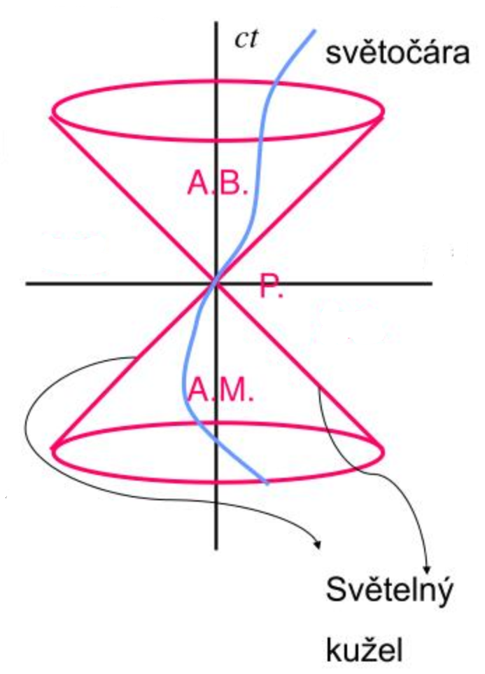
Zpomalují se pohybující se hodiny?
Znamená to, že čas plyne pomaleji? A plyne vůbec čas?
Fráze "pohybující se hodiny jdou pomaleji" je všeobecně používaná a běžně se objevuje více než sto let.
Uvědomujeme si, že návrh nepoužívat tuto frázi, ačkoli je správný, není příliš realistický vzhledem k "intelektuální setrvačnosti" fyzikální komunity.
Tuto intelektuální setrvačnost dobře potvrzuje Okuňův neúspěšný boj se zastaralým konceptem relativistické hmotnosti
Eternalismus vs. Presentismus
Citace: Do moving clocks slow down? A. Alizzi, A.Sen, Z. K. Silagadze, October 2022, European Physical Society European Journal of Physics, Vol. 43, Number 6 DOI 10.1088/1361-6404/ac93ca
Notes:
Událost má 4 souřadnice – tři prostorové R³= (x, y, z) a jednu časovou ct
Sledujme nyní částici, která v čase t = 0 byla v bodě x = 0, tedy v bodě P.
Z něj se může pohybovat doprava nebo doleva rychlostí nejvýše c, takže musí zůstat uvnitř kužele budoucích událostí k P, který je označen jako A.B.
Podobně, do P se částice mohla dostat jen z některého bodu v kuželu minulých událostí, který je označen A.M.
Záznam, kde částice byla nebo může být v různých časech, se nazývá světočára (znázorněna modře).
B.S. je oblast mimo kužele, kde jsou události, které nemohou mít příčinnou souvislost s P.

Slide 12
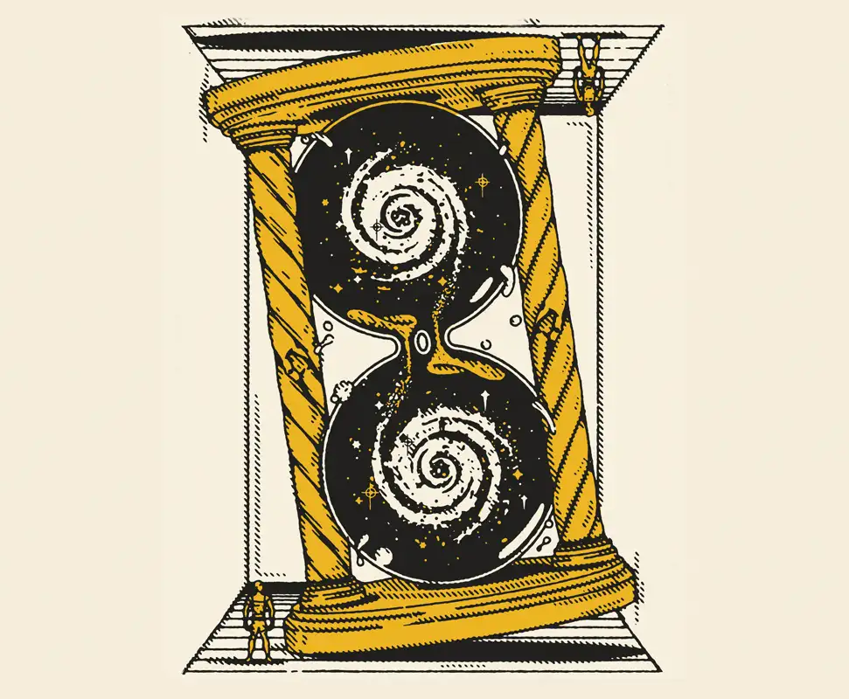
Realita světa je tvořena účastí
Josef Šafařík (Sedm listů Melinovi)
Děkuji za pozornost

Slide 13
Synge:
Pro dvoje standardní hodiny je poměr počtu tiků na daném úseku světočáry přírodní konstanta nezávislá na světočáře a na jejich bodech.
Současná rafinovaná teorie atomu a jeho vyzařování je tak komplikovaná, že by nebylo moudré čekat přímou a určitou odpověď na otázku, je-li tato hypotéza pravdivá.
Wheeler:
Postavme problém jinak: proč vůbec potřebujeme představu o atomové stavbě látky, chceme-li určit etalon délky času. Proč zaplétat do základů klasické obecné teorie relativity kvantum akce?
Josef Šafařík (Sedm listů Melinovi)
Realita světa je tvořena účastí

